Slide 1

Apresentação Final Qualidade de Software
Maxwell Félix dos Santos - 404098

Slide 2
Sistema - Restaurante
O projeto se trata de uma aplicação desenvolvida com objetivo de fornecer atendimento completo ao cliente, como o cardápio, fornecendo informações sobre os tipos de alimentos disponíveis em uma lista, delivery do produto requisitado pelo cliente, a reserva de uma mesa, entre outros aspectos..
O sistema foi desenvolvido na linguagem Java, utilizando como principal tecnologias Spring MVC, Java Server Pages (JSP), e para persistência dos dados, JPA. O sistema foi desenvolvido por um estudante da Unipe-SP.

Slide 3
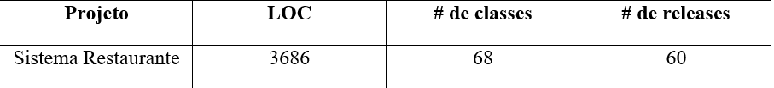
Sistema - Restaurante

Slide 4
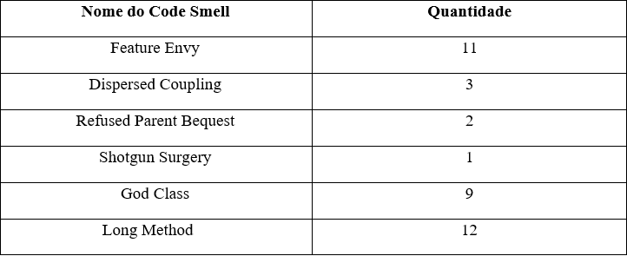
Code Smells Identificados

Slide 5
Tipos de Code Smells
Feature Envy
Dispersed Coupling
Refused Parent Bequest
Shotgun Surgery
God Class
Long Method

Slide 6
Procedimento para Refatoração
Para orientação em que tipo de técnica de refatoração utilizar, foi utilizado como orientação a documentação disponível em:
https://refactoring.guru/refactoring/techniques

Slide 7
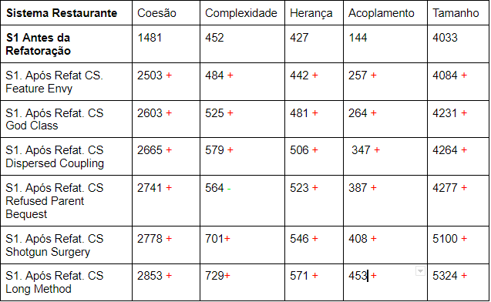
Métricas após Refatoração

Slide 8
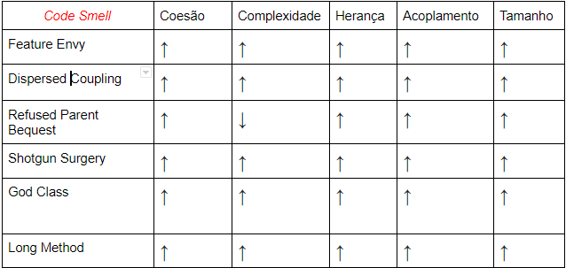
Visão Geral dos CS. Após Refatoração

Slide 9
Resultados
As métricas podem aumentar, gerando um resultado negativo para o projeto, mesmo após a aplicação da refatoração.
Houve dificuldades em realizar a refatoração de dois tipos de CS. Shotgun Surgery e Dispersed Coupling respectivamente.
A refatoração obteve resultados negativos em relação as métricas observadas.
A métrica Coesão e Acoplamento, foi as que mais se destacaram, com um aumento de 94% e 214% respectivamente, se comparado ao valor antes da refatoração.
Para as demais métricas, houve um aumento de 61,2% para Complexidade, 33,7% para Herança e 32,01% para o Tamanho.
A técnica de refatoração mais utilizada foi a Move Method.
Houve o surgimento de outros CS. após determinadas refatorações
Ex: Tradition Breaker.

Slide 10
Referências
Zhat, Dmitry, Guru R. – “Code Smells”, Disponivel em: <https://refactoring.guru/pt-br/refactoring/smells>, Acesso em: 10/08/2021
Lacerda G., Petrilio F., Pimenta M. Guéhéneuc Gael Y. “Code smells and refactoring: A tertiary systematic review of challenges and observations”, 2020
Fowler, Martin. Refatoração: “Aperfeiçoando o design de códigos existentes.” Novatec Editora, p. 25-33, 2020.
Chiele, Cristiano. "Estudo sobre práticas ágeis de refatoração e testes automatizados no desenvolvimento de software para melhoria da qualidade de sistemas legados.", 2017

Slide 11
Obrigado!!

